Slide 1
Groeien als team -
het teamcharter als hulpmiddel

Slide 2
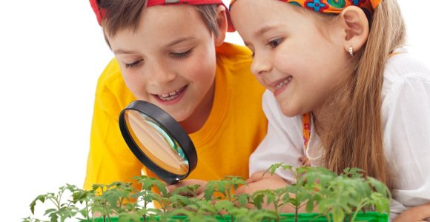
Groeien in wat ?
Notes:
Bespreek in kleine groepjes : wat voor soort autonomie heb je ervaren ? Waarin kon je autonoom zijn ? Hoe zou je die kunnen omschrijven ? Omschrijf kort elke vorm van autonomie die je ontdekt, op 1 grote post-it, kaart, ...

Slide 3
Vakmanschap ontwikkelen
(procesbeheersing)
Resultaatgericht werken
(ondernemerschap)
Verbonden samenwerken
Zelfstandig
organiseren
Notes:
Kunnen we die inputs clusteren op het bovenstaande ?

Slide 4
Groeiproces naar zelfsturing
Vakmanschap ontwikkelen
(procesbeheersing)
Resultaatgericht werken
(ondernemerschap)
groeien op
4 domeinen
Verbonden samenwerken
Zelfstandig
organiseren

Slide 5
Groeiproces naar zelfsturing
Groep
Zelfsturend Team
Set van individuen
Team

Slide 6
Groeiproces naar zelfsturing
Groep
Zelfsturend Team
Het team is gericht op haar VERMOGEN OM UIT TE VOEREN (SAMEN COMPETENT ZIJN)-> Fleximatrix
Team focus is op RESULTAAT-GEDREVEN SAMENWERKING EN SOCIALE MATURITEIT
-> Sociale vaardigheden
Groei naar ORGANISA-TORISCHE ZELFRED-ZAAMHEID
-> Sterrollen
Het Team is in staat om zelfstandig DOELEN TE STELLEN, CONTINU TE VERBETEREN & EXTERNE PARTIJEN TE BEHEREN
-> KPIs
Set van individuen
Team
Notes:
Min kritische specificaties: zo weinig mogelijk algemene procedures.
Tip: zeg nooit dat je zelfsturende teams wil invoeren. Het is een proces.

Slide 7
Wat heeft een team nodig om goed te kunnen samenwerken ?
Notes:
TIM

Slide 8
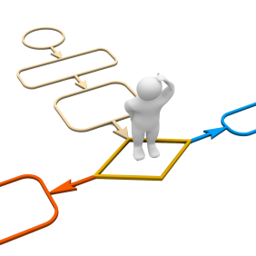
Team Charter
Opdracht - Missie
Prioriteiten -
Ambities
Rollen en
Verwachtingen
Afspraken en
Regels
Persoonlijke Relaties
Notes:
TIM

Slide 9
Opdracht - missie
Wat is de betekenisvolle opdracht of bestaansreden van ons team ?
Delen wij dezelfde kijk op onze opdracht ?
Bvb Kijk op “begeleiden” of “onthalen” ?
Wat zijn onze verantwoordelijkheden, naar wie toe ? En zijn de bijbehorende bevoegdheden duidelijk ?
Met wie werken wij samen om deze opdracht te realiseren ?
Hoe past onze opdracht binnen de visie en het geheel van het CLB ?
Welke waarden vinden wij belangrijk in het uitvoeren van onze opdracht ? Wat betekenen de waarden van ons CLB meer specifiek voor ons team ?
Notes:
TIM
Ik heb een aantal items er uit gehaald die we er zeker bij moeten vermelden, maar waardoor ik de slide wat te druk vond. Dit zijn ze:
Wat worden wij geacht te doen ?
Wat betekenen de organisatiewaarden voor ons ?

Slide 10
Ambities
Wat zijn onze gedeelde, lange termijn ambities en hoe geven zij invulling aan de visie en ambities van het CLB?
Wat zijn daarbinnen onze korte termijn doelen voor de komende weken/maanden ?
Geen 40 dingen tegelijkertijd, maar 1 of 2 belangrijke dingen die onze aandacht verdienen
Wie gaat hierin welke engagementen aan ?
Hoe volgen wij dit op en sturen we dit bij ?
Hoe zorgen wij voor een proces van continue verbetering ? Welke instrumenten helpen ons hierbij ?
Notes:
LIEZE
Voor wie en met wie doen we deze opdracht

Slide 11
Rollen en verwachtingen
Welke rollen hebben wij nodig binnen het team (kern- en regelrollen) ?
Wat verwachten wij van een bepaalde rol – wanneer heeft die goed werk geleverd ?
Wie neemt welke rol op zich ?
Kunnen wij als team continuïteit garanderen?
Welke kennis en competenties moeten wij binnen het team nog opbouwen?
Notes:
TIM
Wat verwachten wij van iedereen binnen het team?
Hanteren wij dezelfde normen aangaande kwaliteit, engagement en waarden ?
Op welke manier maken we daar werk van ?
Welke kennisstandaarden moeten wij beheersen en volgen ?

Slide 12
Afspraken en regels
Hoe gaan wij het werk organiseren?
Wat voor (team) overleg hebben wij nodig?
Hoe communiceren wij onderling?
Welke beslissingen kunnen individueel worden genomen, en welke in teamverband ?
Wat zijn regels en procedures die over teams heen gelden, en waaraan elk team (dus wij ook) zich dient te houden ?
Welke ondersteunende instrumenten/tools zijn er beschikbaar om ons te helpen ons werk te doen, competenties, vaardigheden en kennis te ontwikkelen ?
Notes:
LIEZE
Hoe komt het binnen, hoe wordt het gepland, opgenomen en opgevolgd ?
teamoverleg: (doel, inhoud, frequentie, deelnemers, enz...)
Hoe delen wij informatie – welke informatie, waar en hoe ?
Hoe kunnen wij onze werkomgeving zodanig inrichten dat zij onze werking optimaal ondersteunt ?

Slide 13
Persoonlijke relaties
Hoe goed kennen we elkaar, zodat we ieders sterktes kunnen inzetten en elkaar leren begrijpen?
Wat is onze leefregel waar wij ons aan willen houden?
Hoe geven wij elkaar feedback?
Hoe kunnen wij conflicten in ons voordeel gebruiken?
Notes:
LIEZE

Slide 14
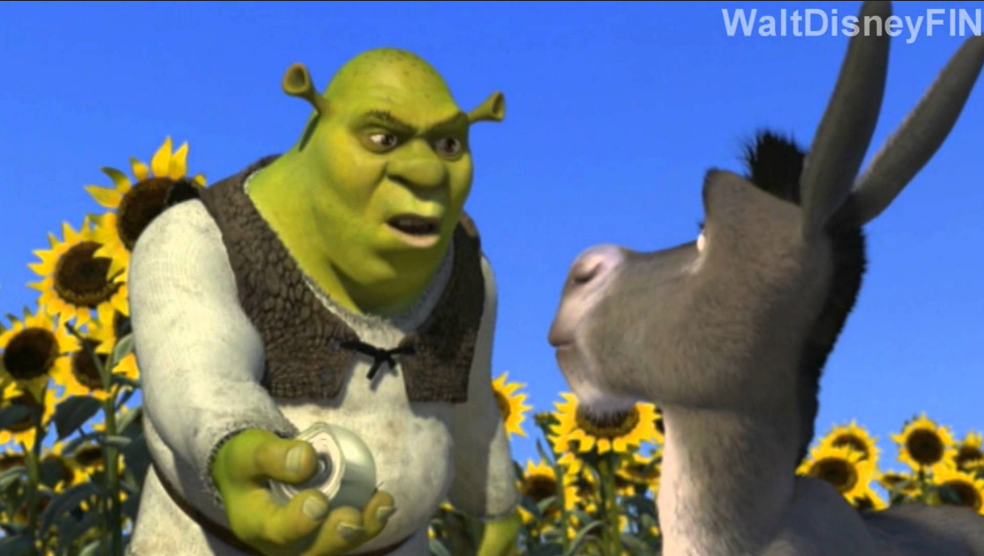
Ogers are like onions
Notes:
TIM

Slide 15
Teams are like onions
Opdracht - Missie
Prioriteiten -
Ambities
Rollen en
Verwachtingen
Afspraken en
Regels
Persoonlijke Relaties

